Slide 1
Задание
програма
35
История и цивилизации

Slide 2
Условие
Подгответе задача за групова работа в края на урока за овладяване на практически дейности
„Работа с изображения от епохата на Средновековието“
Учениците трябва да се разделят на 4 групи и с жребий да определят коя от групите с кое от дадените изображения ще работи.
Излъченият говорител от всяка група, ще представи съответното изображение пред целия клас в началото на следващия час.

Slide 3
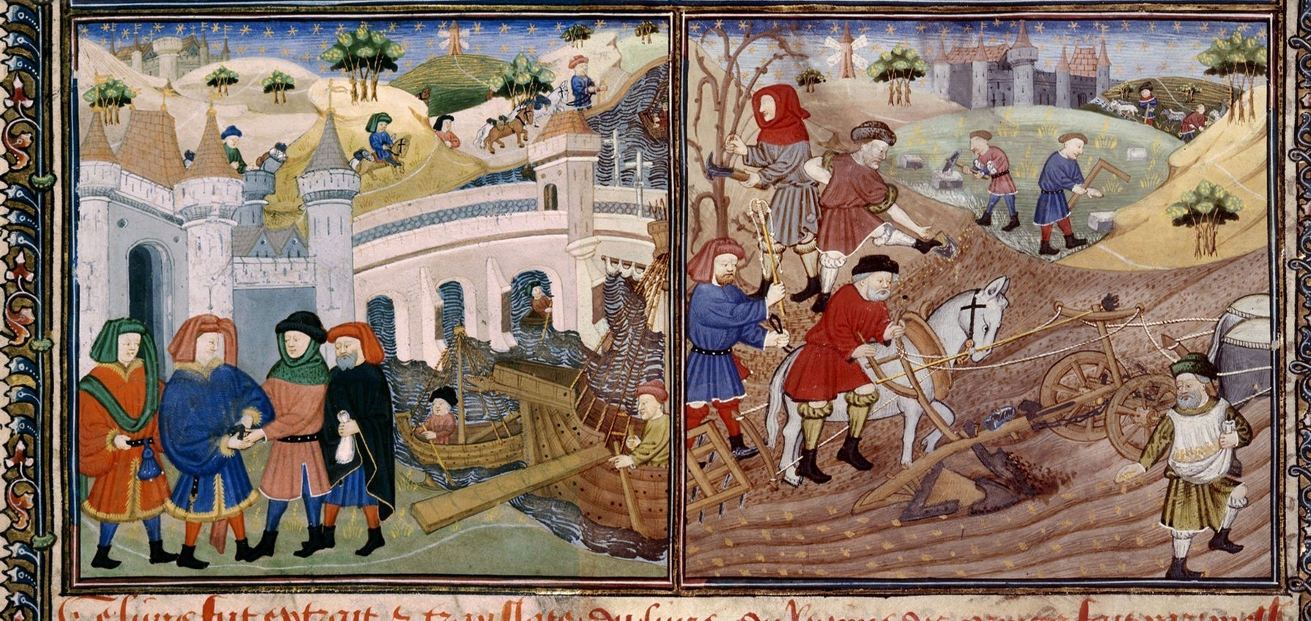
Изображение 1
Третото съсловие, миниатюра, XV в.

Slide 4
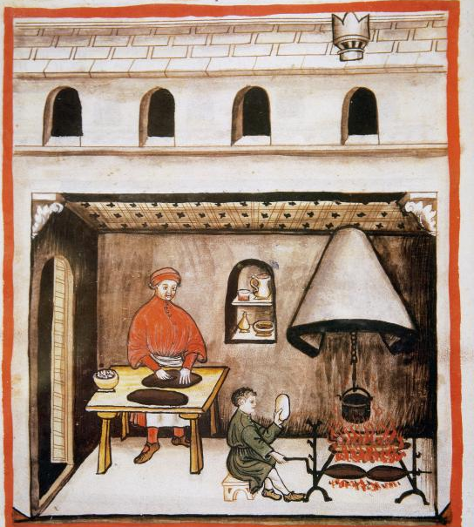
Изображение 2
Средновековен наръчник на здравето. Готвене на свинско месо, миниатюра, XIV в.

Slide 5
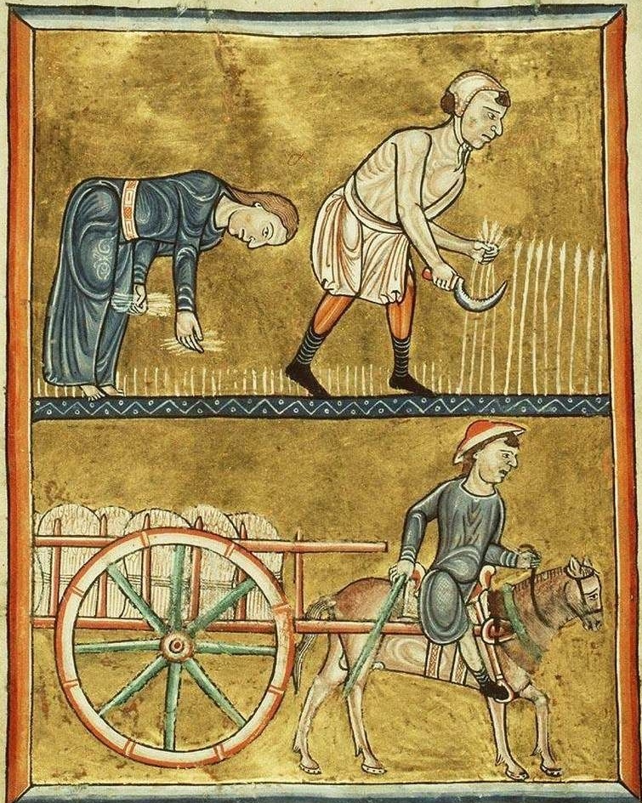
Изображение 3
Месец август в календар от Фекампския псалтир, миниатюра, ок. 1180 г.

Slide 6
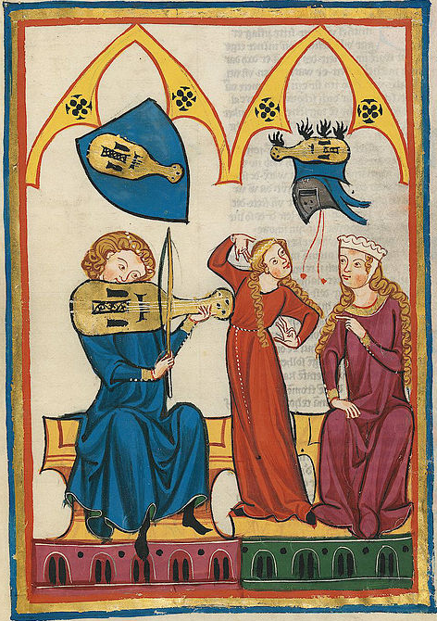
Изображение 4
Г-н Райнман – цигуларят, „Кодекс на Манес“, миниатюра, 1305-1340

Slide 7
Вашата задача е:
Запишете по три опорни въпроса към всяко изображение, за да подпомогнете вашите ученици в работата им (според преобладаващото ниво на постижения).
Запишете текста, с който говорителя ще представи едно от изображенията (по Ваш избор).

